Slide 1
Web aplikacija za virtualne trgovine na internetu
Baza podataka

Slide 2
Pregled tablica po skupinama

Slide 3
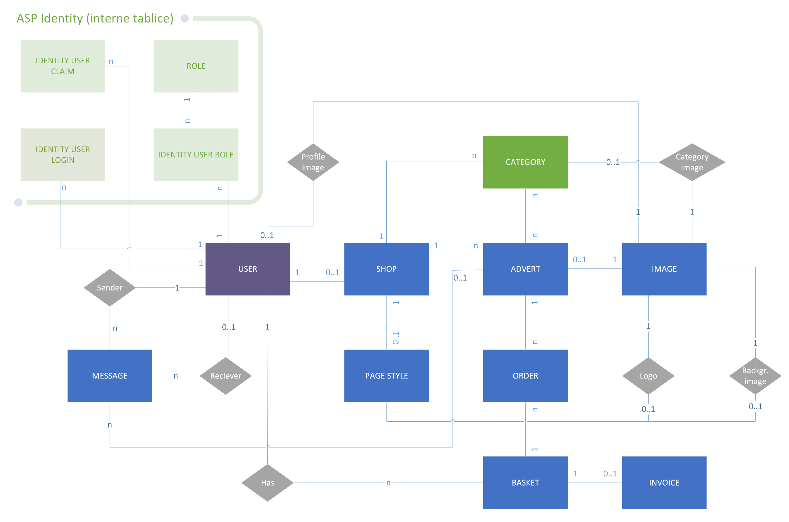
Kompletni inicijalni model

Slide 4
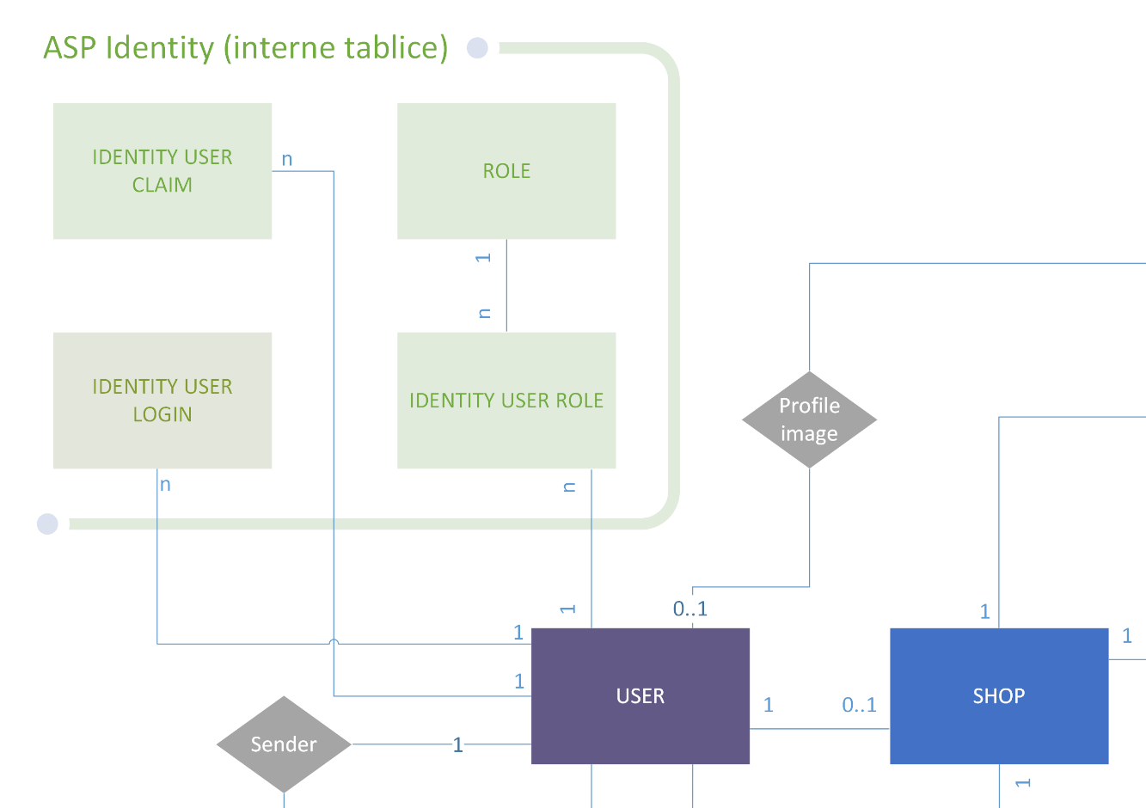
ASP Identity

Slide 5
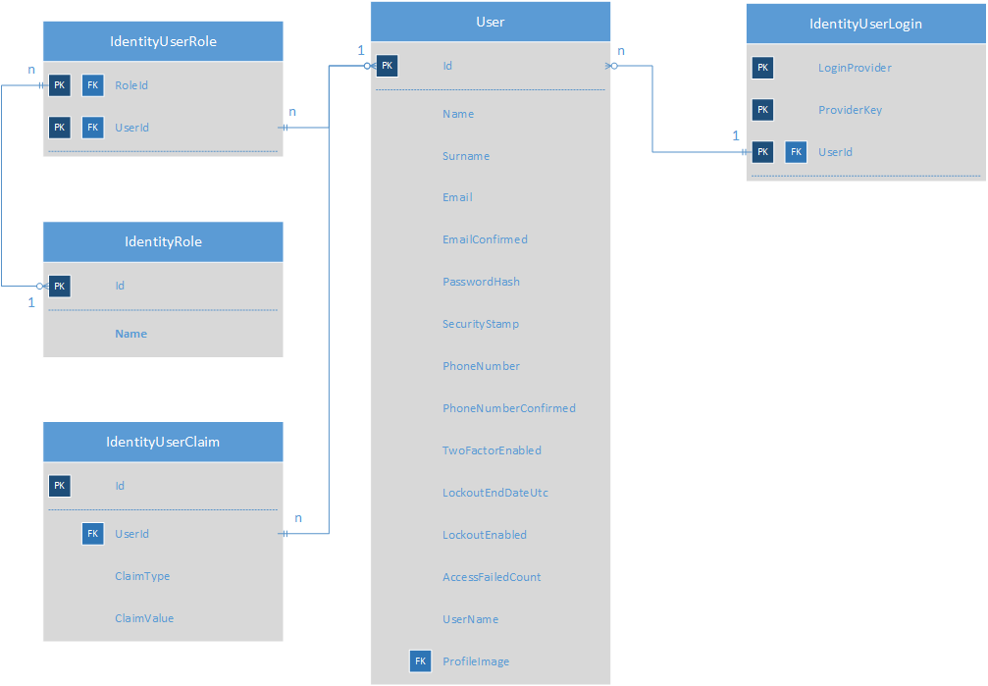
Notes:
Dvije tablice za role
Claimovi – korisni za vanjski login – neću koristiti
User Login – nisam siguran – slabo dokumentirano

Slide 6
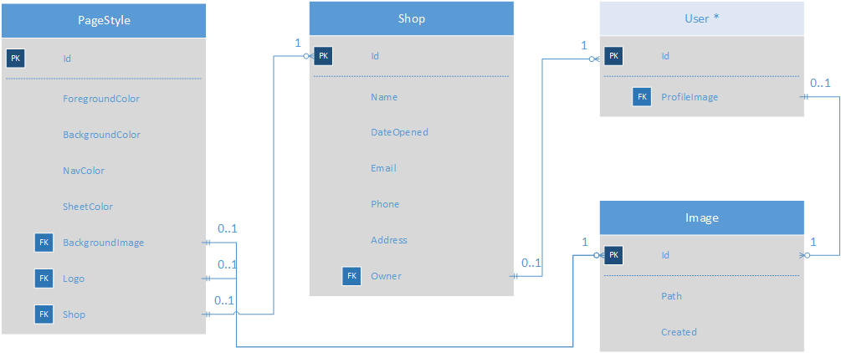
Trgovine
Notes:
Korisnik definira trgovinu
Trgovina može definirati stil – inače osnovni
Izbor slike – spremanje na disk

Slide 7
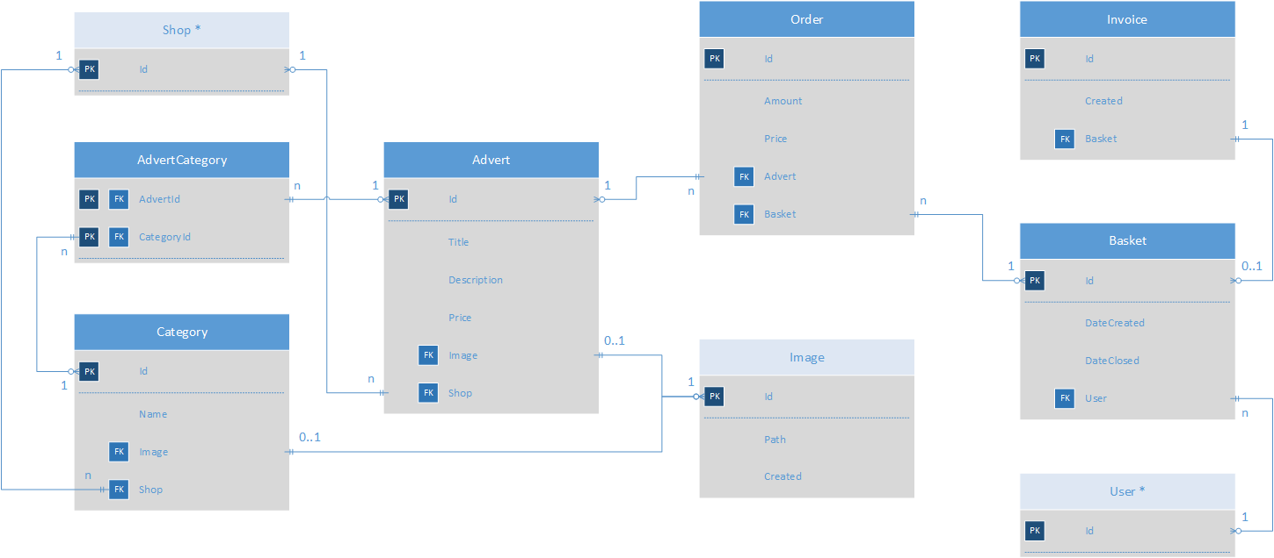
Oglašavanje i naručivanje
Notes:
Definicija kategorija – prikaz i pretraga
Dodavanje oglasa
Naručivanje – kreira se košarica
Dodavanje narudžbi
Samo reg. Korisnici kupuju
Postavljanje slika

Slide 8
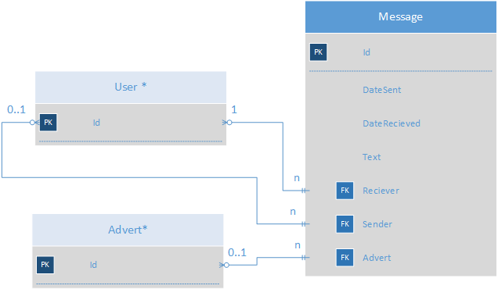
Slanje upita
Notes:
Ugl vezani za neki oglas
Može poslati i neregistrirani korisnik

Slide 9
Implementacija
- EF Code First
(Zbog ASP Identityja)

Slide 10
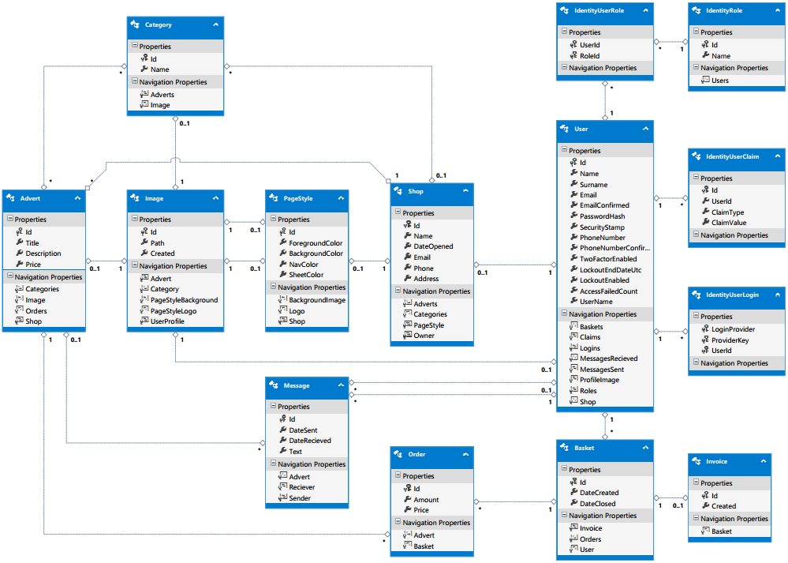
Notes:
Izgenerirane tablice

Slide 11
Kraj

